Slide 1
——微信与移动Web开发之
第8讲 用户管理

Slide 2
本次课程目录
标签管理
用户标签
用户列表与信息

Slide 3
课程概要

Slide 4
关于代码的说明
接口调用实现了一个简单的类库：wxlib.php。其中有类的定义，后面有一些辅助功能的函数。wxBaisc类是接口调用的基础类，配置了公众号的AppID与AppSecret。获取access_token的类继承此类。
wxControl类继承wxBasic类，提供了基本的curl请求函数，方便接口调用。
所有接口类都继承wxControl。
使用一个wxapi.php依据get参数进行相关接口的调用，用于测试环境。
以后的接口调用都会丰富wxlib.php，不断地加入新的接口类。
配合实际代码进行接口调用的理解，课件仅作解释性的说明。

Slide 5
第一节
标签管理
用户标签
用户列表与信息

Slide 6
创建用户标签
一个公众号，最多可以创建100个标签。
创建标签接口：https://api.weixin.qq.com/cgi-bin/tags/create?access_token=ACCESS_TOKEN
POST数据格式：JSON
POST数据例子：
{
"tag" : {
"name" : “student"//标签名
}
}
access_token | 调用接口凭据
name | 标签名（30个字符以内）

Slide 7
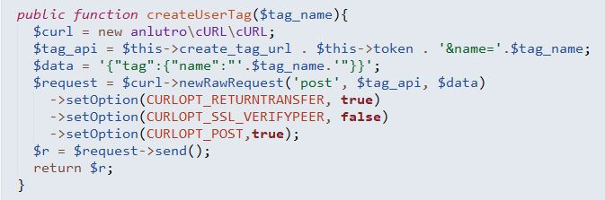
创建标签代码示例
创建名称为test的标签，返回结果：{"tag":{"id":102,"name":"test"}}
再次创建，返回错误信息：{"errcode":45157,"errmsg":"invalid tag name hint: [HCfHiA0736vr24]"}

Slide 8
获取已创建的标签
请求接口：https://api.weixin.qq.com/cgi-bin/tags/get?access_token=ACCESS_TOKEN
成功调用返回JSON格式的列表信息，微信开发文档并未给出此接口的错误提示。

Slide 9
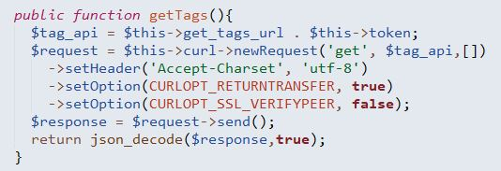
获取标签代码示例

Slide 10
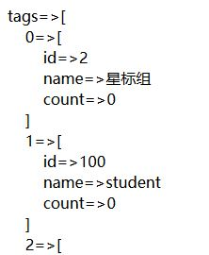
数组方式输出标签
截取一部分数据，数组使用自定义的函数：walk_arr_echo递归输出数组信息。

Slide 11
编辑标签
接口：https://api.weixin.qq.com/cgi-bin/tags/update?access_token=ACCESS_TOKEN
POST数据格式：
{
"tag" : {
"id" : 123,
"name" : “student"
}
}

Slide 12
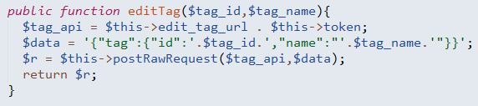
编辑标签代码示例
通过url传递参数，设置id=102&name=hello，返回{"errcode":0,"errmsg":"ok"}

Slide 13
删除标签
请注意，当某个标签下的粉丝超过10w时，后台不可直接删除标签。此时，开发者可以对该标签下的openid列表，先进行取消标签的操作，直到粉丝数不超过10w后，才可直接删除该标签。
接口：https://api.weixin.qq.com/cgi-bin/tags/delete?access_token=ACCESS_TOKEN
POST数据格式：JSON
POST数据例子：
{
"tag":{
"id" : 134
}
}

Slide 14
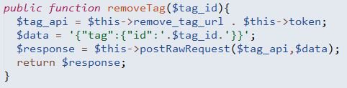
删除标签代码示例
通过url传递参数，设置id=102，返回{"errcode":0,"errmsg":"ok"}

Slide 15
第二讲
标签管理
用户标签
用户列表与信息

Slide 16
批量设置用户标签
接口：https://api.weixin.qq.com/cgi-bin/tags/members/batchtagging?access_token=ACCESS_TOKEN
POST数据格式：JSON
{
"openid_list" : [
"ocYxcuAEy30bX0NXmGn4ypqx3tI0",
"ocYxcuBt0mRugKZ7tGAHPnUaOW7Y"
],
"tagid" : 134
}

Slide 17
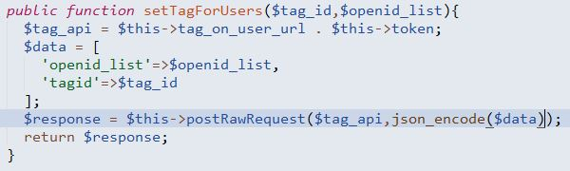
设置用户标签代码示例
通过url传递参数，设置id=101&openid=o3SIswSGN5X4CqjEYXC4_J9iBDTg，返回{"errcode":0,"errmsg":"ok"}

Slide 18
获取标签下的粉丝列表
接口：https://api.weixin.qq.com/cgi-bin/user/tag/get?access_token=ACCESS_TOKEN
POST数据格式：JSON
POST数据例子：
{
"tagid" : 134,
"next_openid":""//第一个拉取的OPENID，不填默认从头开始拉取
}

Slide 19
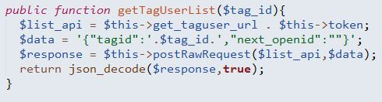
获取标签粉丝列表代码示例

Slide 20
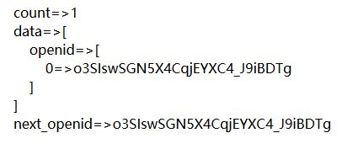
获取标签粉丝列表输出

Slide 21
批量取消用户标签
接口：
https://api.weixin.qq.com/cgi-bin/tags/members/batchuntagging?access_token=ACCESS_TOKEN
POST数据格式：JSON
{
"openid_list" : [
"ocYxcuAEy30bX0NXmGn4ypqx3tI0",
"ocYxcuBt0mRugKZ7tGAHPnUaOW7Y"
],
"tagid" : 134
}

Slide 22
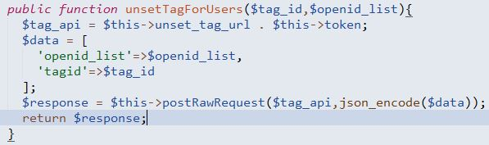
批量取消用户标签代码

Slide 23
第三讲
标签管理
用户标签
用户列表与信息

Slide 24
获取用户列表
关注者列表由一串OpenID（加密后的微信号，每个用户对每个公众号的OpenID是唯一的）组成。一次拉取调用最多拉取10000个关注者的OpenID，可以通过多次拉取的方式来满足需求。
接口：
https://api.weixin.qq.com/cgi-bin/user/get?access_token=ACCESS_TOKEN&next_openid=NEXT_OPENID
参数 | 是否必须 | 说明
access_token | 是 | 调用接口凭证
next_openid | 是 | 第一个拉取的OPENID，不填默认从头开始拉取

Slide 25
获取用户列表返回值
正确：
{"total":2,"count":2,"data":{"openid":["","OPENID1","OPENID2"]},"next_openid":"NEXT_OPENID"}
错误：{"errcode":40013,"errmsg":"invalid appid"}
参数 | 说明
total | 关注该公众账号的总用户数
count | 拉取的OPENID个数，最大值为10000
data | 列表数据，OPENID的列表
next_openid | 拉取列表的最后一个用户的OPENID

Slide 26
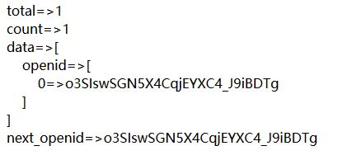
获取用户列表结果

Slide 27
获取用户信息
接口：https://api.weixin.qq.com/cgi-bin/user/info?access_token=ACCESS_TOKEN&openid=OPENID&lang=zh_CN
参数 | 是否必须 | 说明
access_token | 是 | 调用接口凭证
openid | 是 | 普通用户的标识，对当前公众号唯一
lang | 否 | 返回国家地区语言版本，zh_CN 简体，zh_TW 繁体，en 英语

Slide 28
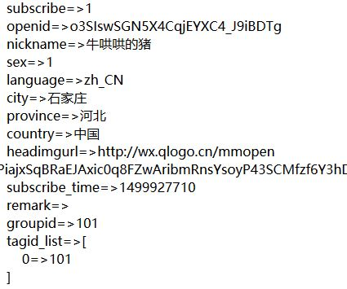
获取用户信息结果

Slide 29
设置用户备注名
https://api.weixin.qq.com/cgi-bin/user/info/updateremark?access_token=ACCESS_TOKEN
POST数据格式：JSON
POST数据例子： { "openid":"oDF3iY9ffA-hqb2vVvbr7qxf6A0Q", "remark":"pangzi" }
参数 | 说明
access_token | 调用接口凭证
openid | 用户标识
remark | 新的备注名，长度必须小于30字符

Slide 30
感谢聆听！
THANK YOU FOR YOUR ATTENTION
Notes:
30

